Slide 1
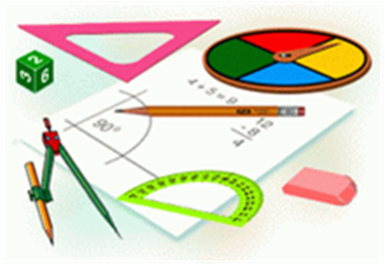
Отрезок и прямая. Луч и угол.
Урок подготовила и провела:
Учитель математики
МКОУ Новобогородицкая ООО
Петропавловского района
Пархоменко Светлана Ивановна
2015 г.

Slide 2
План урока
Целеполагание.
Изучение темы:
1) исторические сведения – работа в 3 группах:
1 группа отвечает на вопрос – что изучает геометрия
2 группа ищет ответ на вопрос – что означает слово «геометрия»
3 группа – когда и как зародилась наука «геометрия»;
2) разделы геометрии;
3) геометрические фигуры (работа в парах).
III.Применение изученного материала.
IV. Домашнее задание.
V.Подведение итогов. Рефлексия.

Slide 3

Работа в группах
1 группа отвечает на вопрос – что изучает геометрия
2 группа ищет ответ на вопрос – что означает слово «геометрия»
3 группа – когда и как зародилась наука «геометрия»

Slide 4
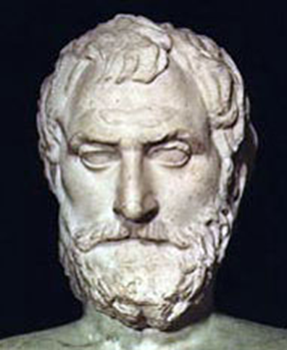
Великий ученый Фалес Милетский основал одну из прекраснейших наук –ГЕОМЕТРИЮ
Геометрия – это наука, занимающая изучением геометрических фигур.
Фалес Милетский имел титул одного из семи мудрецов Греции. Он был первым философом, первым математиком, первым астрономом и вообще первым по всем наукам в Греции.

Slide 5
Геометрия
земля измеряю
землемерие

Slide 6
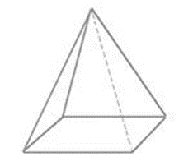
геометрия
планиметрия Planum (лат) – стереометрия Sterio (лат)
равнина, местность телесный, пространственный

Slide 7
Основные понятия планиметрии
Точка и прямая
А
k

Slide 8
Взаимное расположение точек и прямых
A
В
m

Slide 9
Проверь себя
a
O
S
F
M
B

Slide 10
Сколько прямых можно провести через точки А и В ?
В
А
Через любые две точки можно провести прямую, и притом только одну.

Slide 11
Сколько прямых можно провести через точку М ?
а
М
в
с
о
е

Slide 12
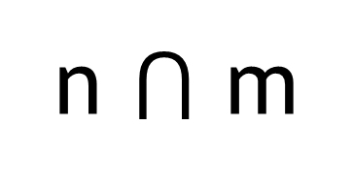
Взаимное расположение прямых
O
n
n $⋂$ m
m
Прямые, имеющие одну общую точку, называются пересекающимися.

Slide 13
отрезок
концы отрезка
K
L
KL – обозначение отрезка
Часть прямой, заключенная между двумя её точками, называется отрезком.

Slide 14
Луч
луч а
начало луча
а
О
Часть прямой, расположенной по одну сторону от какой-либо точки этой прямой называется лучом.

Slide 15
Угол
Это геометрическая фигура, состоящая из двух лучей, выходящих из одной точки.
вершина
А
сторона
В
сторона
С
АВС или
А

Slide 16
Домашнее задание
П.1,2,3,4
Проект «Геометрия в моём доме»

